Slide 1

1조 화면정의서
꿈돌이 패밀리 캐릭터 상품의
온라인 판매 활성화 프로젝트
백도연 | 신중언 | 이현서 | 정태식 | 최현성

Slide 2
목차
메인 페이지

Slide 3
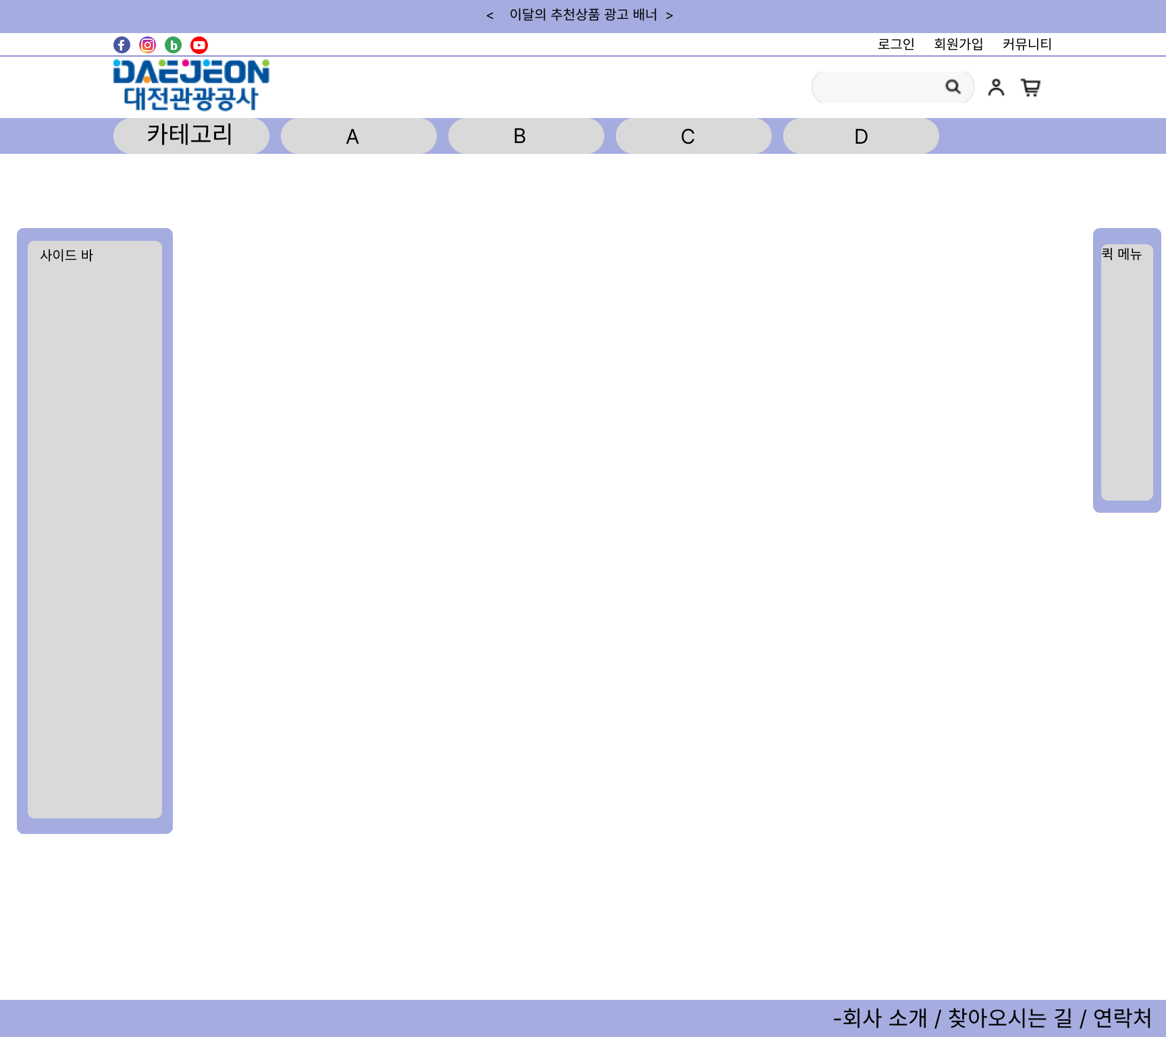
②
0. 기본 header footer side
①
③
1. 로고
- 클릭시 메인으로 이동
2. 로그인/회원가입/로그아웃
- 로그인/회원가입으로 이동
- 로그인 상태일 시 로그아웃으로 구성변화
3. 카테고리
- 각 카테고리 별 리스트로 이동
4. 사이드바
- QnA, 고객센터, 공지사항, 광고배너 노출
5. 퀵 메뉴
- 최근 본 상품, 위시리스트, FAQ
6. Footer
- 연락처 노출
④
⑤
⑥

Slide 4
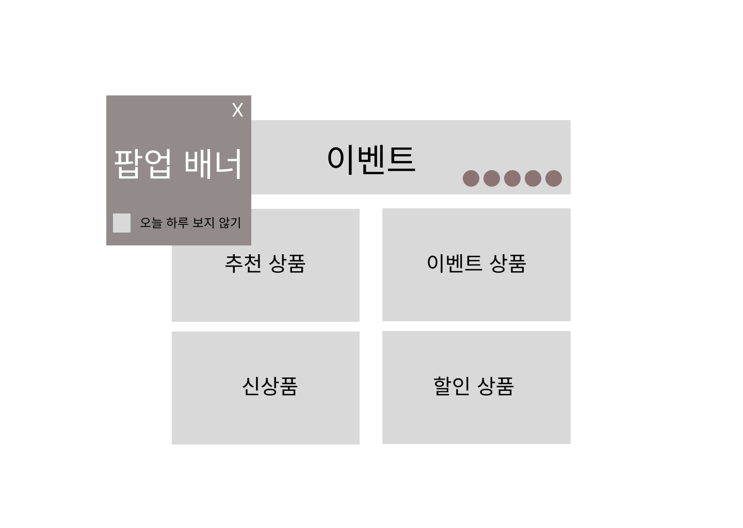
1. 메인 페이지
①
1. 팝업존
- 팝업 배너 표시
오늘 하루 보지 않기 클릭 가능
2. 배너
- 이벤트 또는 신상품과 같이 추천하는 상품
이미지를 시간 간격에 따라 넘어가게 출력
- 이미지 클릭 시 해당 상품 상세페이지로 이동
3. 카테고리
- 추천, 이벤트, 신규, 할인 상품 표시
클릭 시 해당 상품 페이지로 이동
②
③

Slide 5
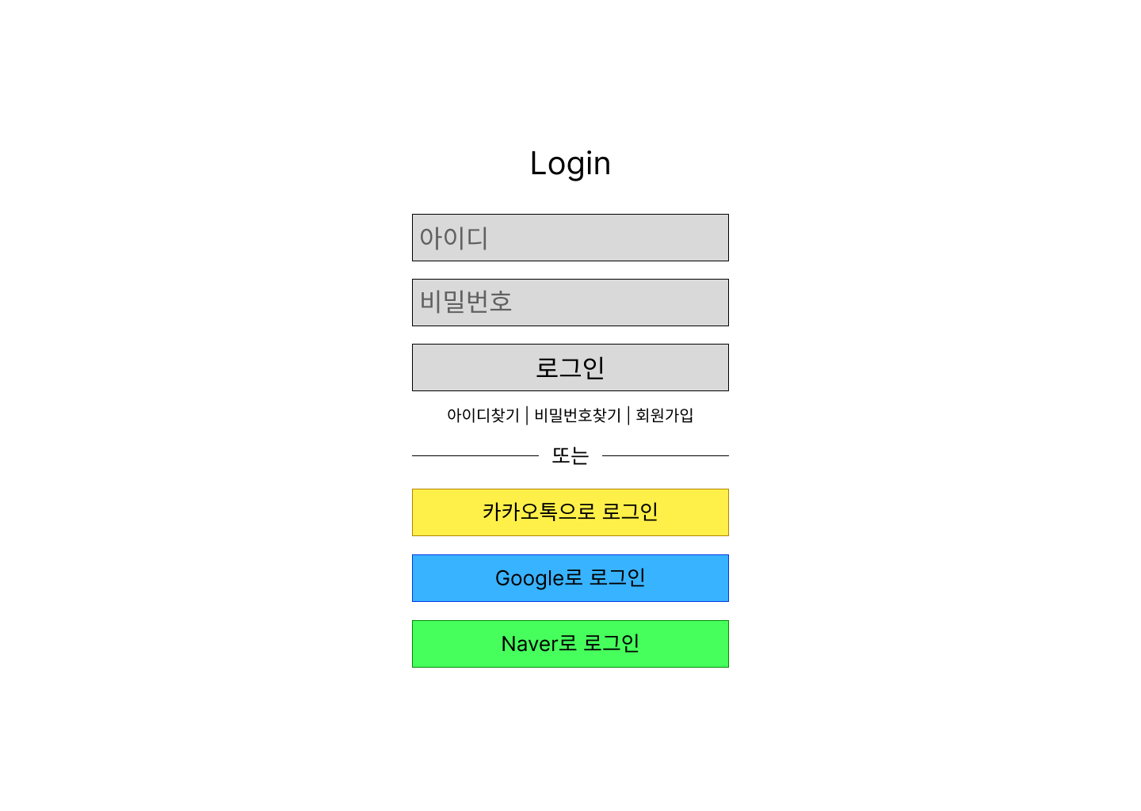
2. 로그인 페이지
1. 로그인
- 올바른 아이디와 비밀번호 입력시 로그인
아니라면 경고 팝업창
2. 간편로그인
- 카카오톡, 구글, 네이버 계정으로
간편로그인
①
②

Slide 6
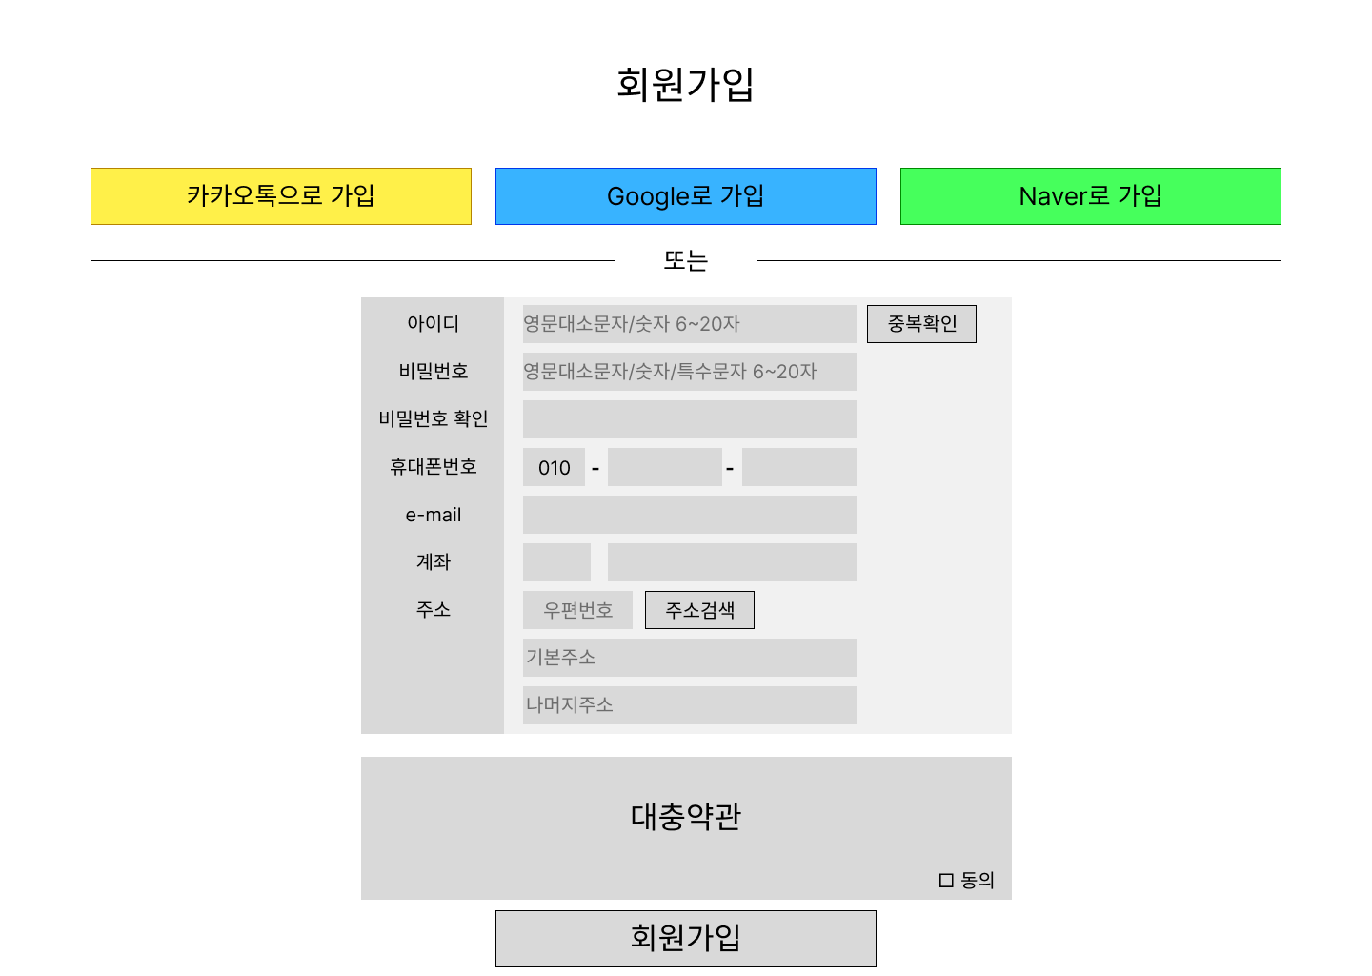
3. 회원가입 페이지
1. 간편회원가입
- 카카오톡, 구글, 네이버로 간편가입
2. 아이디 중복체크
- 중복된 아이디인 경우 하단에 경고 문구,
- 중복된 아이디가 아닌 경우 승인 문구 표출
3. 비밀번호 확인
- 비밀번호가 일치하지 않는 경우 하단에
경고 문구 표출
4. 주소 검색
- 우편번호 찾기창 팝업
5. 약관동의
- 약관내용 읽고 체크박스 체크
6. 회원가입
- 모든 정보 입력 및 이용약관 동의 완료되었다면
버튼 클릭 시 회원가입 완료
- 조건을 충족하지 못할 시 경고 팝업 창
①
②
③
④
⑤
⑥

Slide 7
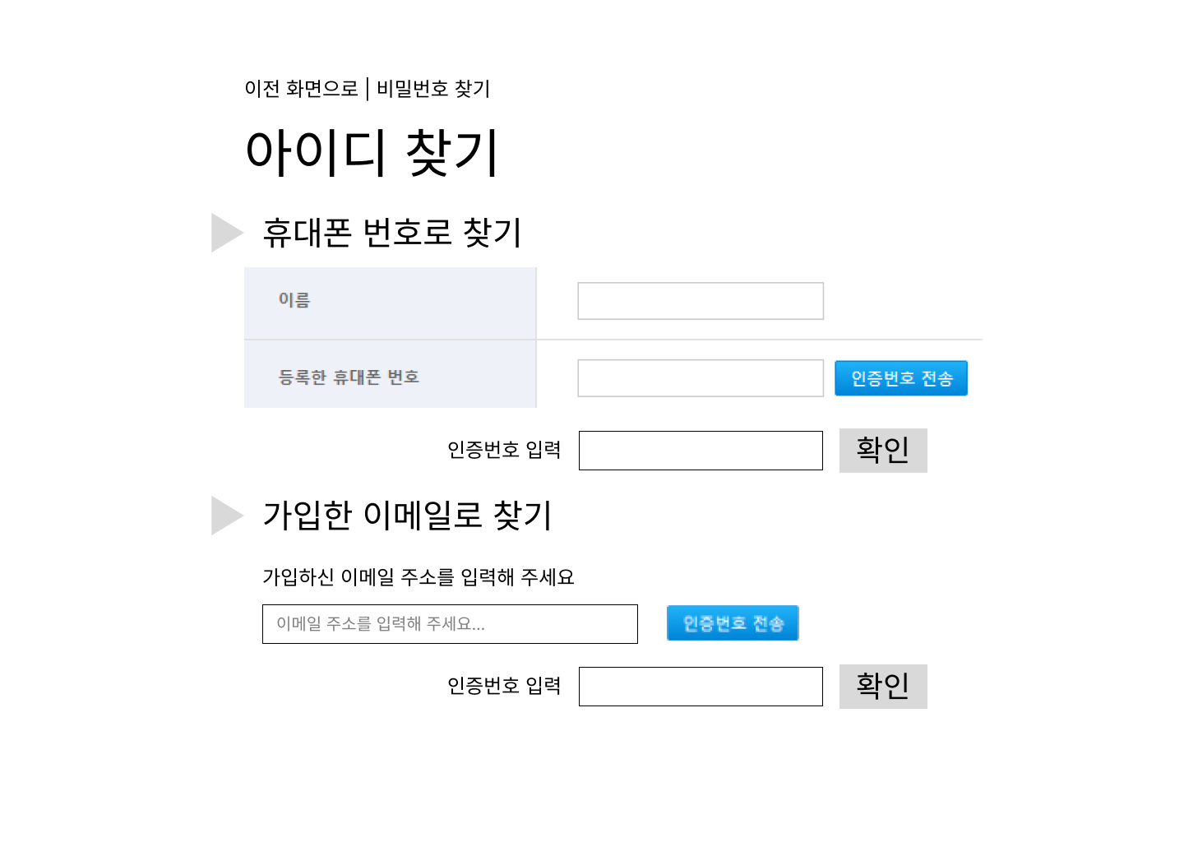
4. 아이디 찾기
1. 인증번호 전송(휴대전화)
- 입력한 전화번호로 인증번호 전송
2. 인증번호 확인
- 올바른 인증번호 입력 시 하단에 아이디 표출
- 아닐 시 하단에 경고 문구 표출
3. 인증번호 전송(이메일)
- 입력한 이메일로 인증번호 전송
4. 인증번호 확인
- 올바른 인증번호 입력 시 하단에 아이디 표출
- 아닐 시 하단에 경고 문구 표출
①
②
③
④

Slide 8
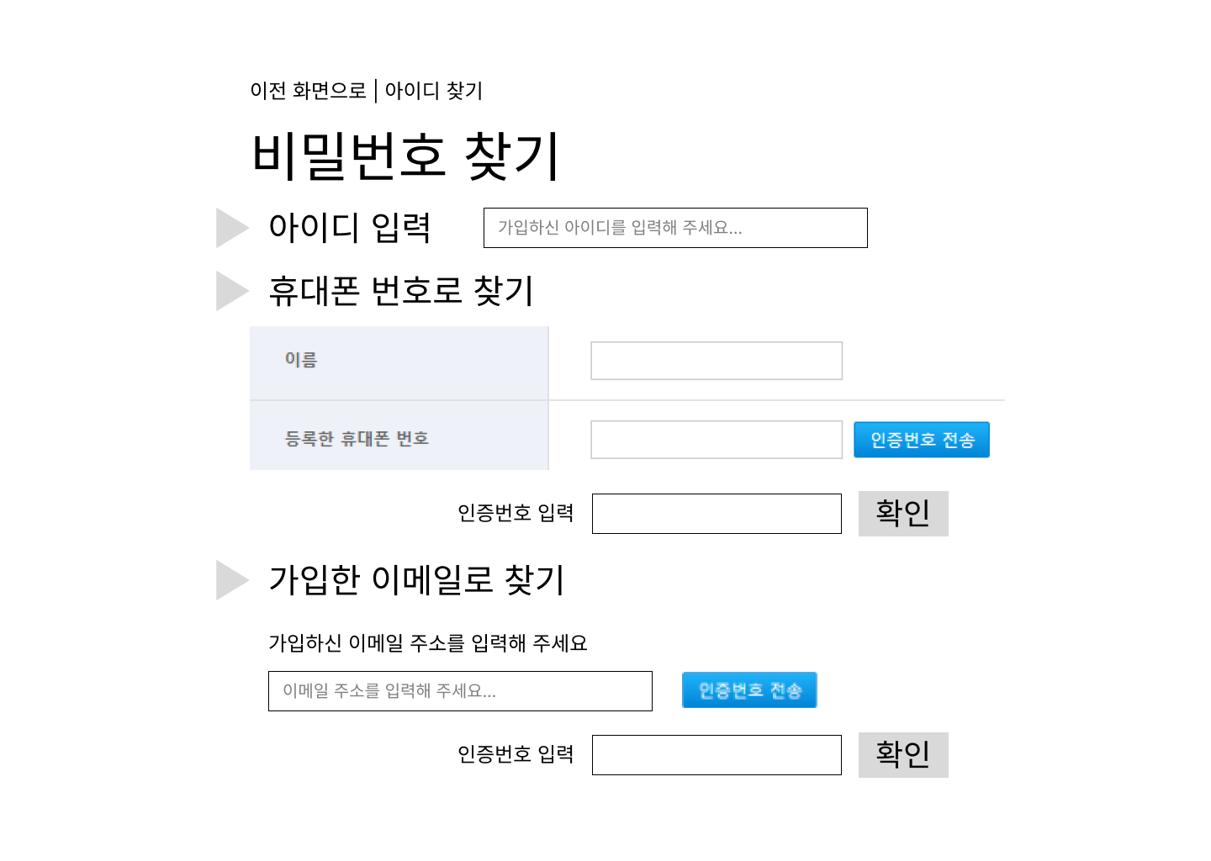
5. 비밀번호 찾기
1. 인증번호 전송(휴대전화)
- 입력한 전화번호로 인증번호 전송
2. 인증번호 확인
- 올바른 인증번호 입력 시 비밀번호 재설정
페이지로 이동
- 아닐 시 하단에 경고 문구 표출
3. 인증번호 전송(이메일)
- 입력한 이메일로 인증번호 전송
4. 인증번호 확인
- 올바른 인증번호 입력 시 비밀번호 재설정
페이지로 이동
- 아닐 시 하단에 경고 문구 표출
①
②
③
④

Slide 9
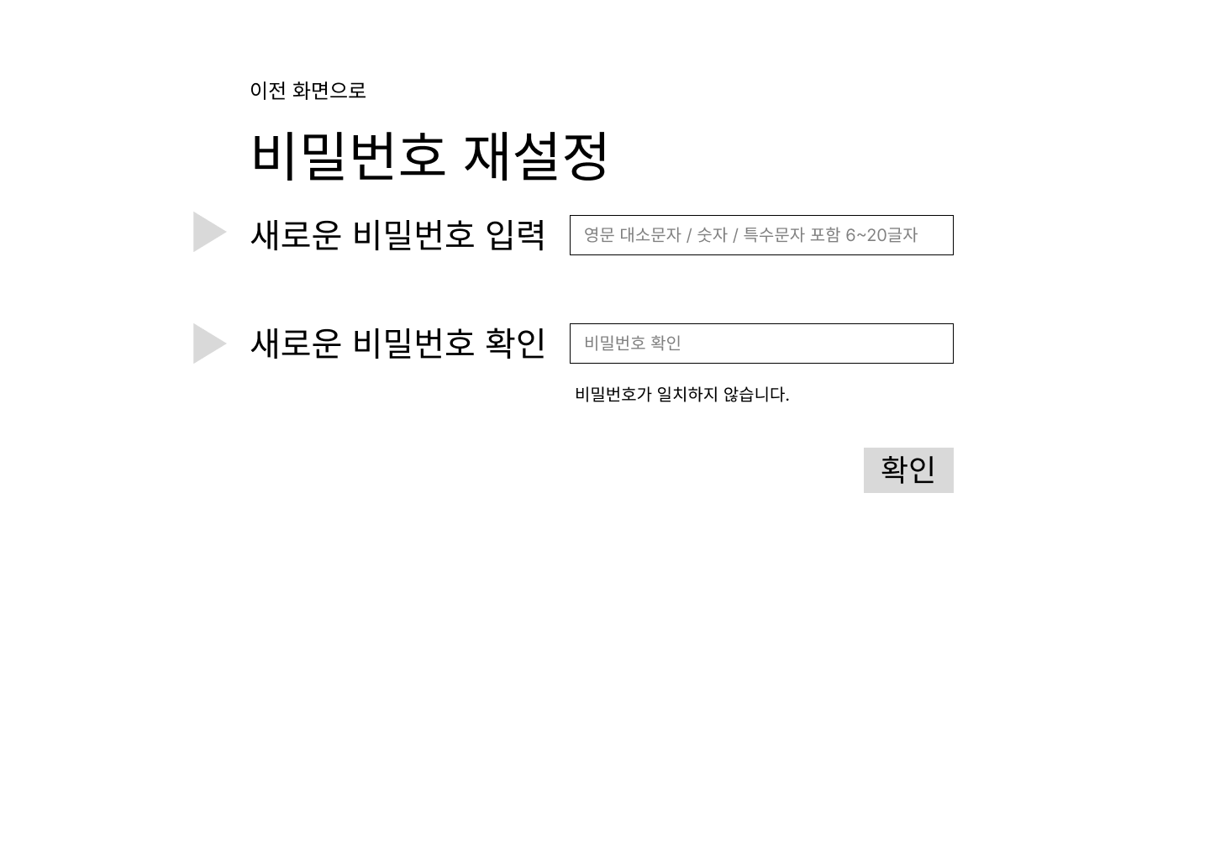
6. 비밀번호 재설정
1. 비밀번호 확인
- 비밀번호가 일치하지 않는 경우 하단에
경고 문구 표출
2. 비밀번호 재설정
- 새로운 비밀번호 입력과 확인을 입력하면
버튼 클릭 시 회원가입 완료
- 조건을 충족하지 못할 시 경고 팝업 창
①
②

Slide 10
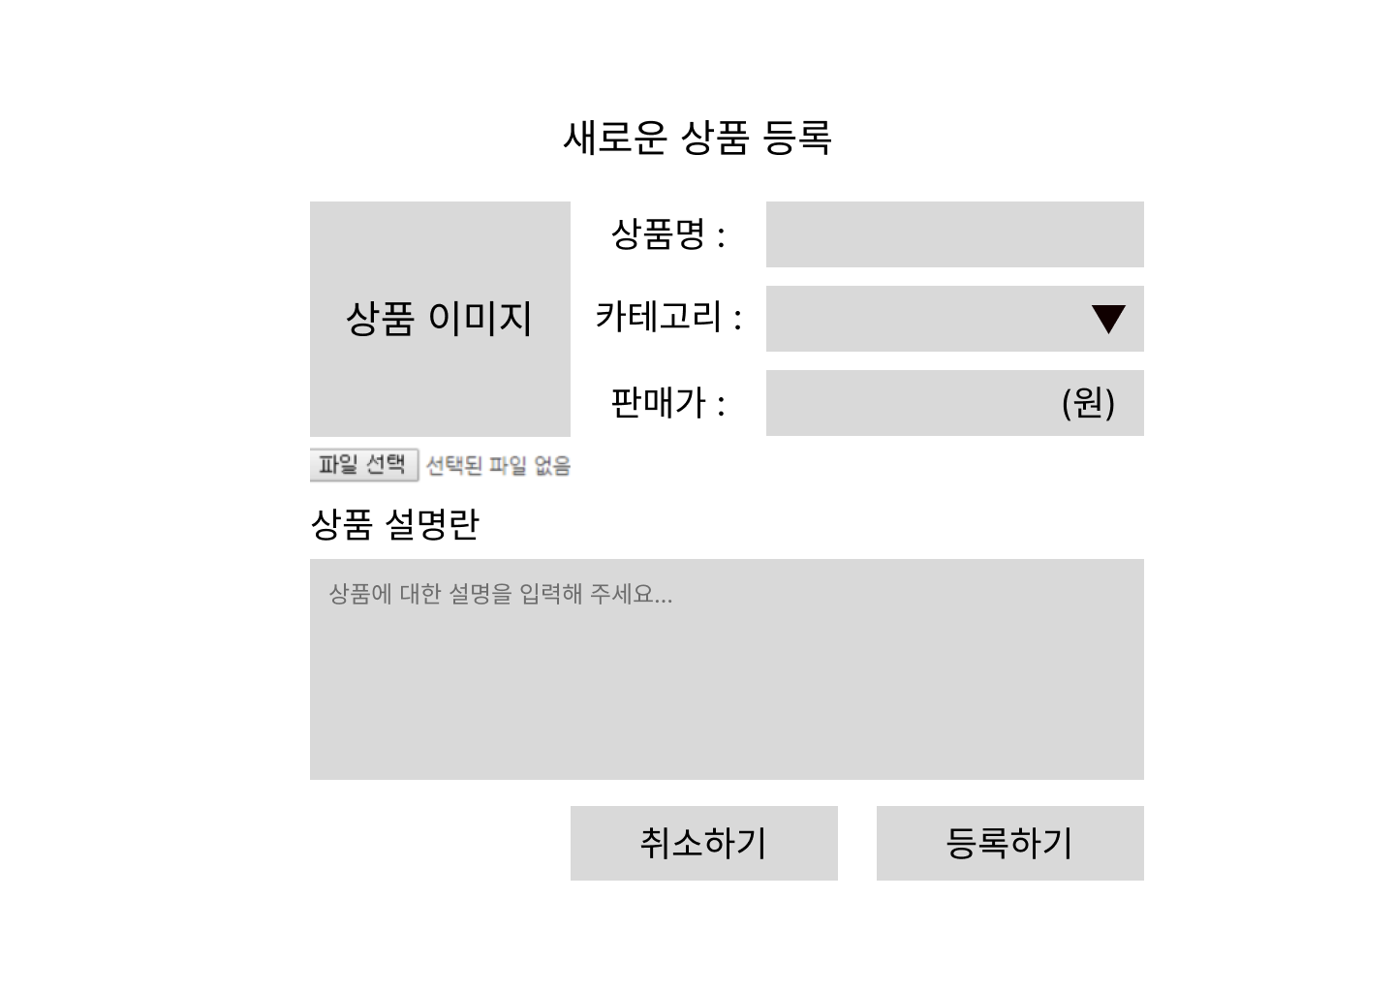
7. 상품 등록
1. 카테고리
- 카테고리 종류를 드롭다운 방식으로 나열
후 선택
2. 상품 이미지 파일 선택
- 상품의 이미지를 저장공간에서 선택 후 업로드
3. 취소
- 작업들을 취소하고 이전 페이지로 이동
4. 등록
- 모든 정보 입력이 완료되었다면
버튼 클릭 시 상품 등록 완료
- 조건을 충족하지 못할 시 경고 팝업 창
①
②
③
④

Slide 11
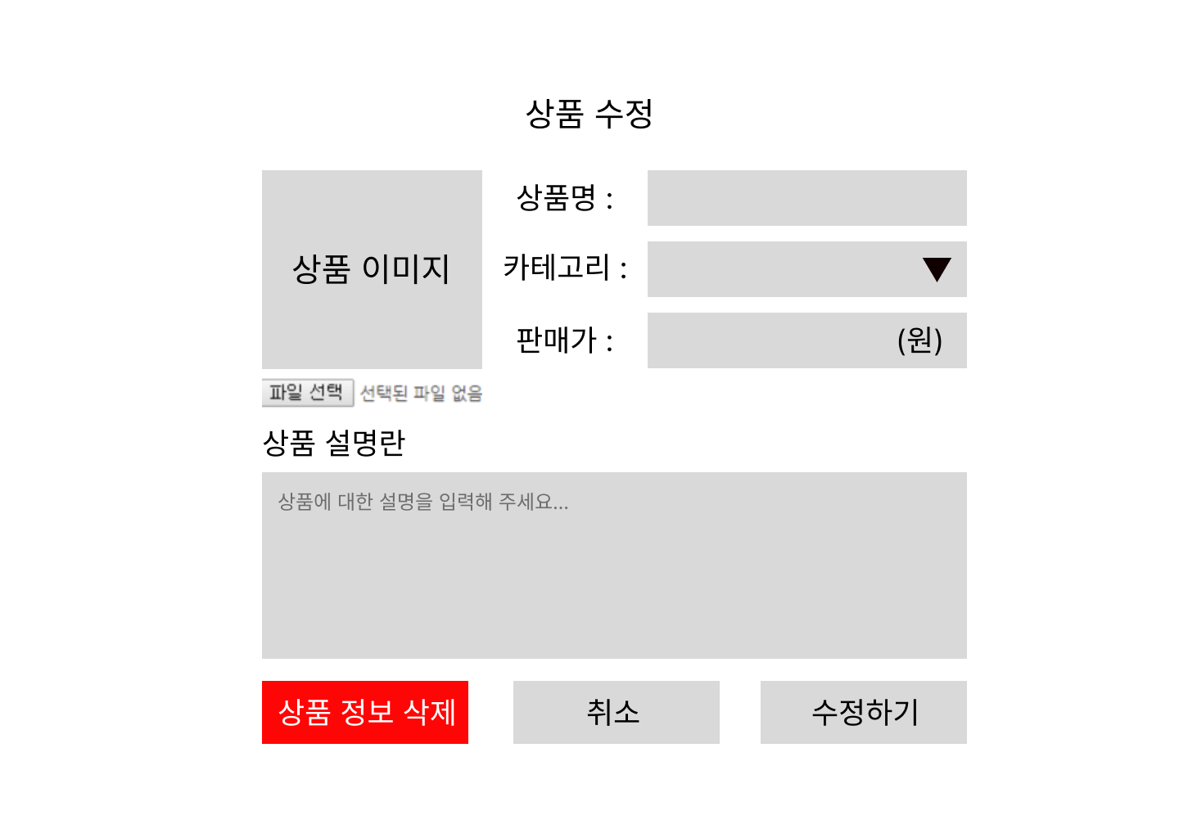
8. 상품 수정
1. 카테고리 수정
- 카테고리 종류를 드롭다운 방식으로 나열
후 선택
2. 이미지 수정
- 상품의 이미지를 저장공간에서 선택 후 업로드
3. 상품 삭제
- 해당 상품의 정보를 삭제
4. 취소
- 작업들을 취소하고 이전 페이지로 이동
5. 수정
- 모든 정보 입력이 되어있다면
버튼 클릭 시 상품 수정 완료
- 조건을 충족하지 못할 시 경고 팝업 창
①
②
③
④
⑤

Slide 12
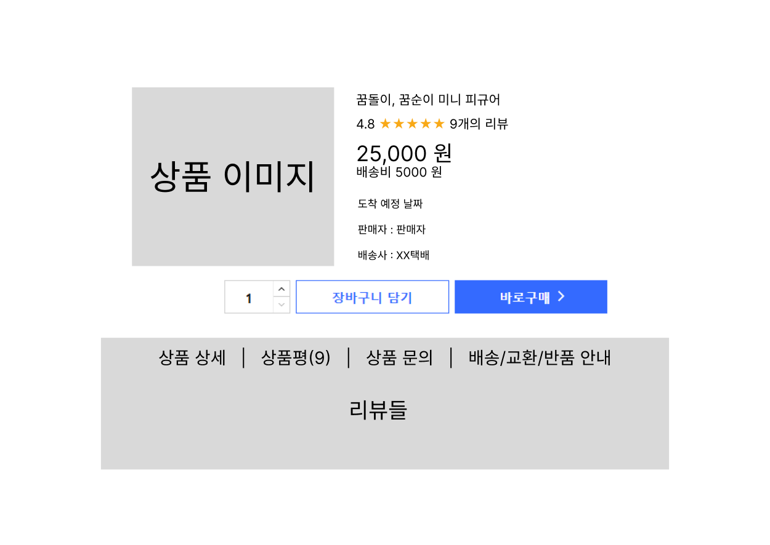

9. 상품 상세 페이지
①
1. 상품 정보 표시
- 상품 이미지, 상품 이름, 리뷰로 작성된
별점, 가격, 배송비, 도착 예정 날짜, 판매자,
배송사 등 정보 표시
2. 장바구니, 바로구매 기능
- 개수를 선택해 장바구니에 담기,
바로 구매 기능
3. 찜하기(위시리스트)
- 상품이 위시리스트에 담김
4. 리뷰
- 해당 상품에 등록된 리뷰나 문의 등
조회, 안내 글 조회
③
②
④

Slide 13
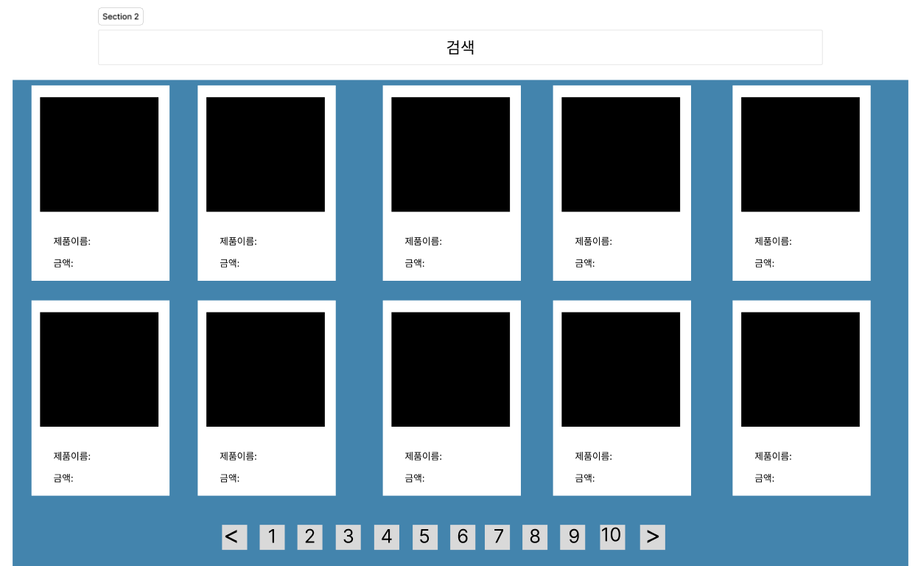
10. 상품 리스트 페이지
검색 결과를 표시
1. 상품
- 상품 이미지와 이름, 금액을 페이지당
10개까지 표시
2. 페이지 이동
- 원하는 페이지 클릭 시 해당 페이지로
이동
①
②

Slide 14
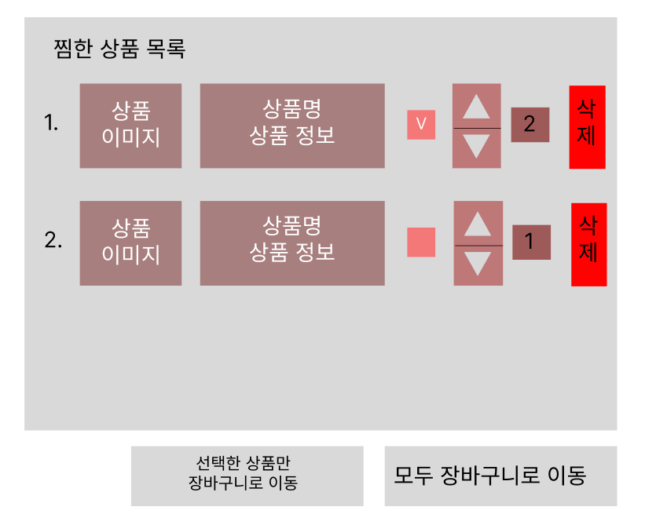
11. 위시리스트 페이지
①
찜하기 버튼을 누른 상품 리스트 조회
1. 상품 목록 조회
- 상품 이미지, 상품명, 상품 간단 정보,
체크박스와 수량을 선택해 조절 가능
2. 장바구니로 이동
- 체크박스에 표시된 상품만 이동,
전체 상품 이동 선택 가능
②

Slide 15
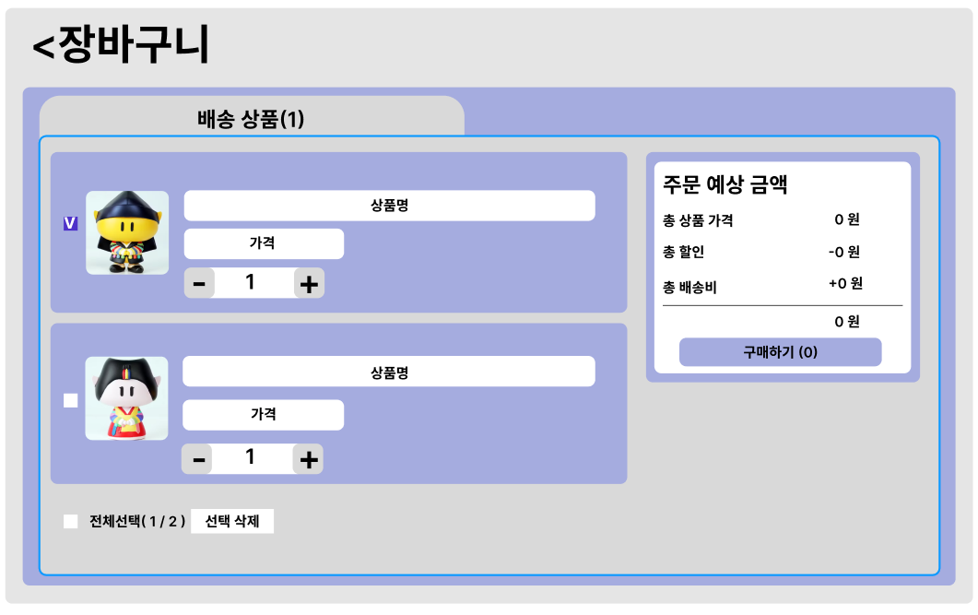
12. 장바구니
①
1. <장바구니
- <장바구니 버튼 클릭 시 이전 페이지로
이동
2. 상품 선택
- 체크박스가 체크된 상품만 상호작용할
수 있도록 하는 선택기능
3. 수량 조절
- +버튼 클릭 시 수량 +1
- -버튼 클릭 시 수량 -1
4. 삭제하기
- 체크박스 체크시 장바구니 안에 있는
모든 상품의 체크박스를 체크
- 선택삭제 버튼 클릭 시 체크박스가
체크된 상품을 장바구니에서 제외
5. 구매하기
- 구매하기 버튼 클릭 시 체크된 상품만
합산하여 결제 페이지로 이동
②
③
⑤
④

Slide 16
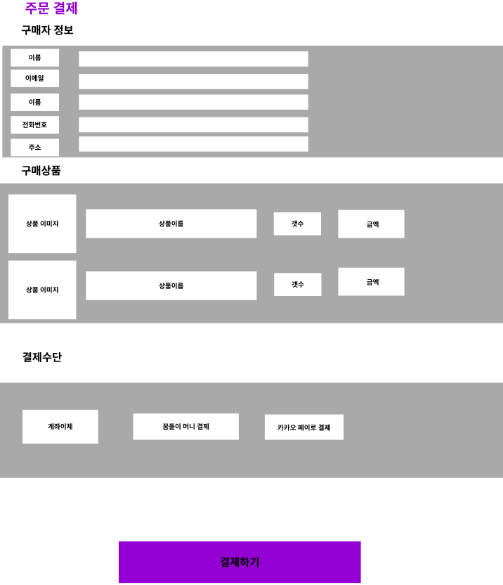
①
13. 결제 페이지
1. 주문자의 정보를 가져와 표시
- 배송지 선택 가능
2. 구매하는 상품 리스트 표시
- 개수 선택 가능
3. 결제 수단 선택 기능
- 계좌이체, 꿈돌이 머니, 카카오 페이
4. 결제하기 버튼
- 결제페이지로 이동
②
③
④

Slide 17
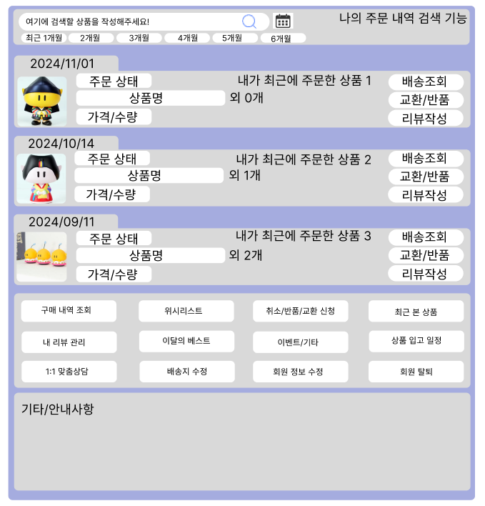
①
14. 마이페이지(내정보)
②
1. 기간별 검색 기능
2. 최근 구매내역
- 최근 구매한 상품 3개 표시
- 배송조회, 교환/반품, 리뷰작성 페이지
로 이동 가능
3. 여러 가지 메뉴들
4. 기타/안내사항
- 반품/환불/취소에 대한 안내사항
③
④

Slide 18
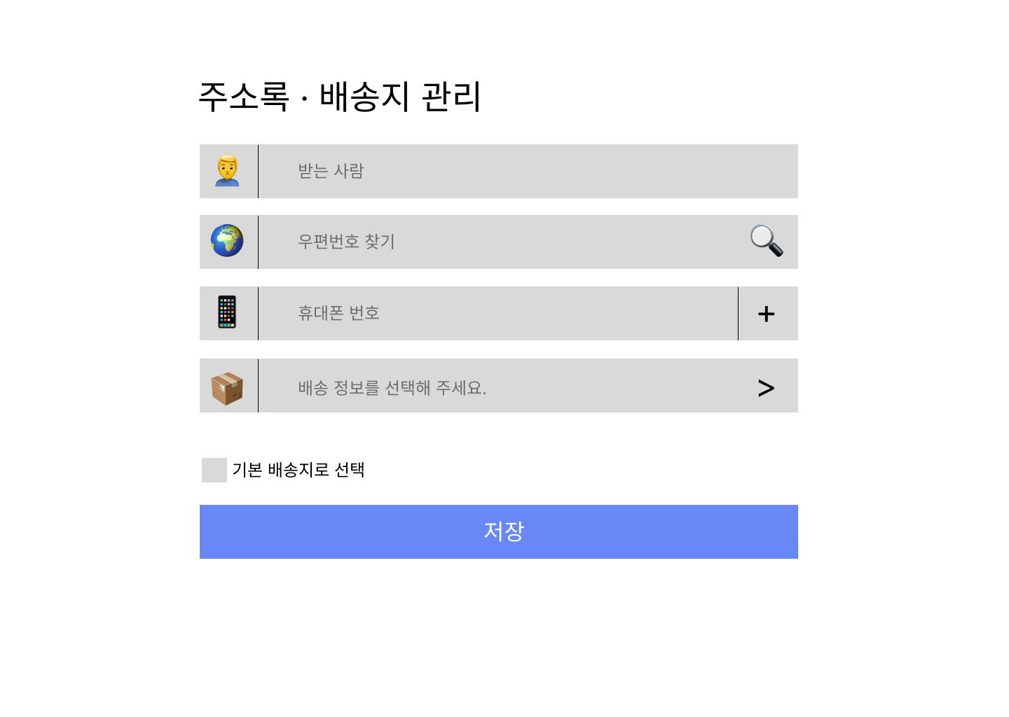
15. 배송지 관리
1. 우편번호 찾기
- 우편번호 찾기가 가능한 팝업창 생성
2. 휴대폰 번호 추가하기
- +버튼 클릭 시 추가로 번호를 추가할 수
있는 팝업창 생성
3. 주소 작성하기
- 상세 주소를 작성할 수 있는 페이지로
이동
4. 기본 배송지 선택
- 체크박스 체크시 해당 회원의 기본
배송지로 자동 변경
5. 저장하기
- 저장하기 버튼 클릭 시 지금까지 작성한
내용을 저장
①
②
③
④
⑤

Slide 19
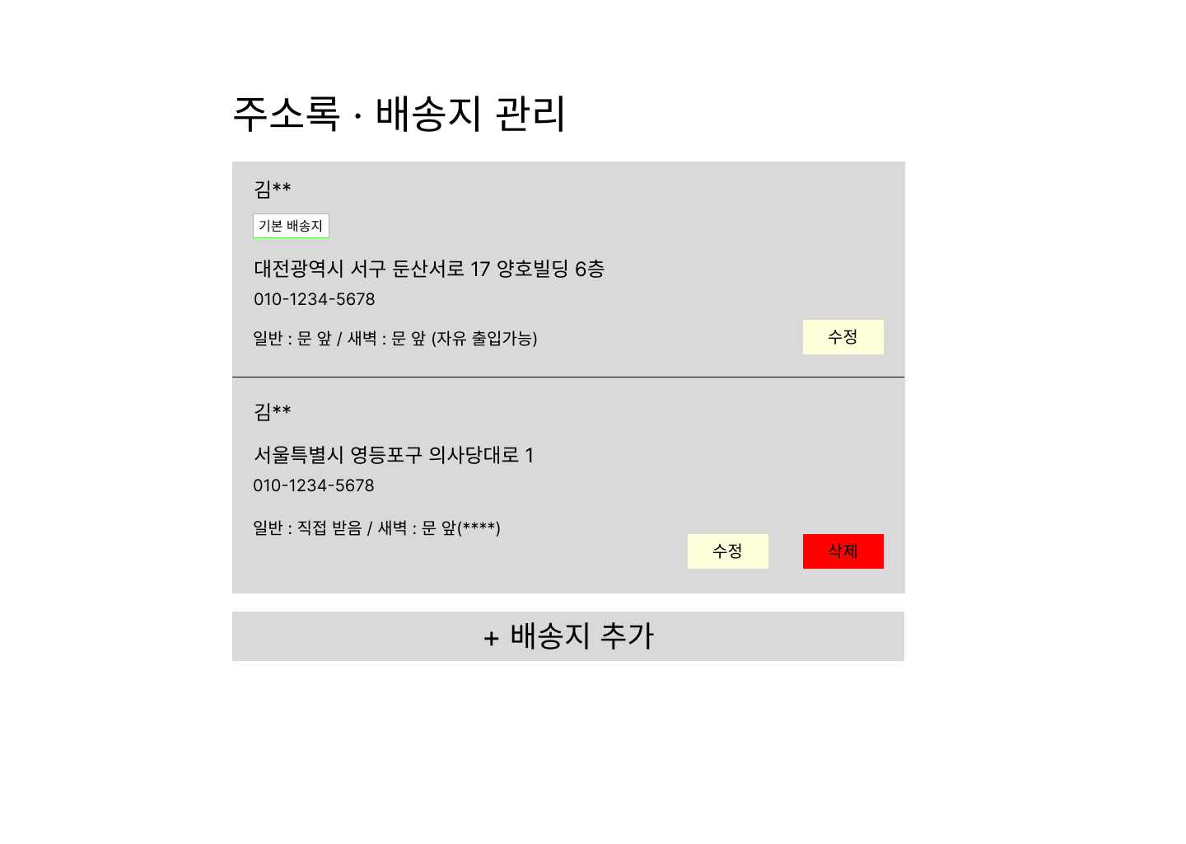
16. 배송지 추가
1. 수정하기
- 기존 작성되어 있던 주소를 수정할 수
있는 페이지로 이동
2. 삭제하기
- ‘정말 삭제하시겠습니까?’라는 문구와
함께 삭제 버튼이 있는 팝업 창 생성
3. 배송지 추가하기
- 배송지를 추가할 수 있는 페이지로 이동
①
②
③

Slide 20
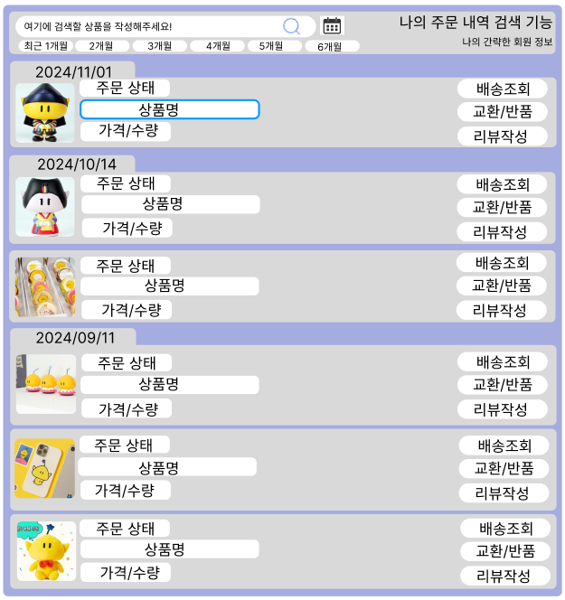
①
17. 구매내역 조회
②
1. 검색 기능
- 사용자가 검색하고자 하는 상품명을 작성
하고 검색 버튼 클릭 시 해당 상품만 출력
- 개월 클릭 시 당일부터 해당 개월까지의
구매내역만 출력
- 달력 아이콘 클릭 시 기간을 설정할 수
있는 팝업 창 생성
2. 배송조회
- 해당 상품을 배달하고 있는 택배사
사이트 배송조회 페이지로 이동
3. 교환/반품
- 해당 상품을 교환/반품할 수 있는
페이지로 이동
4. 리뷰작성
- 해당 상품 리뷰를 작성할 수 있는
페이지로 이동
③
④

Slide 21
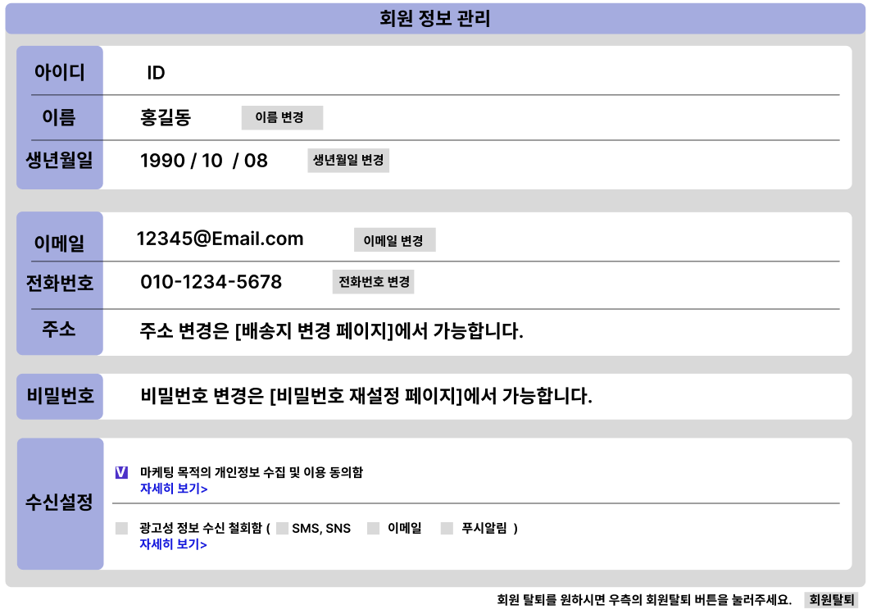
18. 회원정보 관리
1. 변경버튼
- 변경버튼 클릭 시 해당 회원 정보를
수정 가능
2. 배송지 수정
- [배송지 변경 페이지]를 클릭 시
배송지 변경 페이지로 이동
3. 비밀번호 수정
- [비밀번호 재설정 페이지]를 클릭 시
비밀번호 재설정 페이지로 이동
4. 이용약관 및 광고 동의
- 자세히 보기> 클릭 시 해당 이용약관
페이지로 이동
5. 회원탈퇴
- 회원탈퇴 페이지로 이동
①
②
③
④
⑤

Slide 22
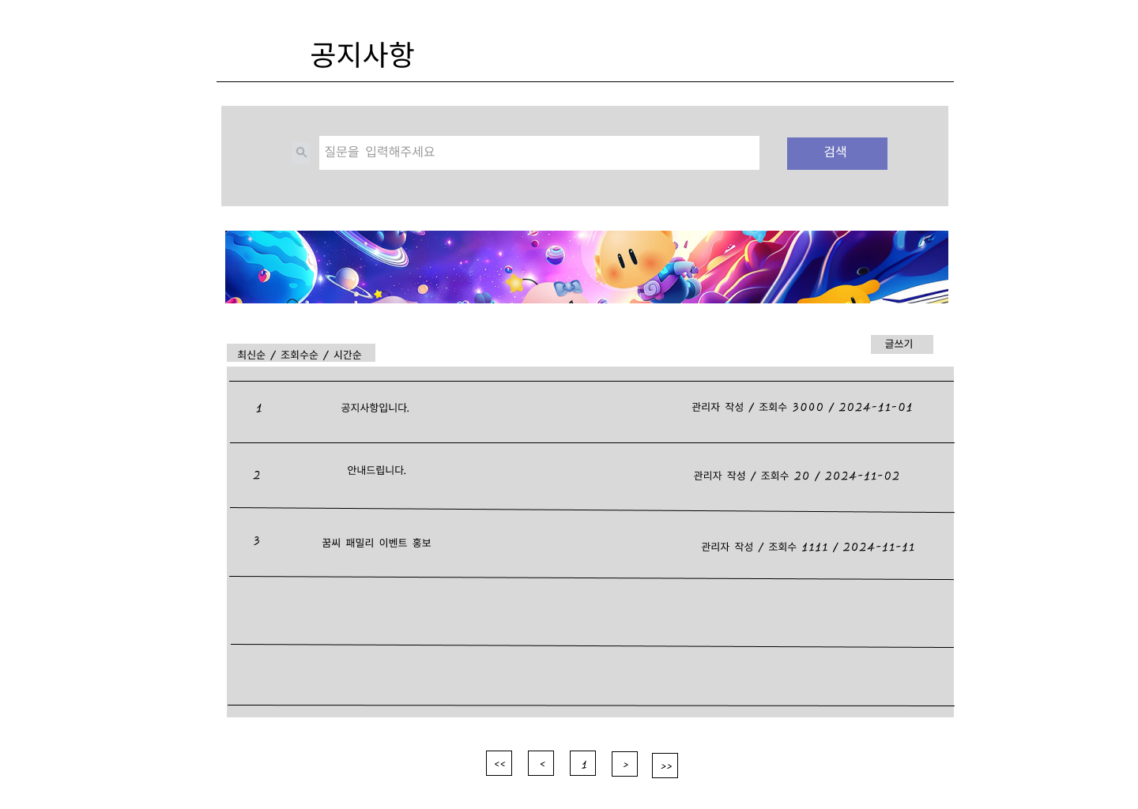
19. 공지사항
①
1. 검색
- 제목을 키워드로 검색하여 조회
2. 정렬
- 최신순/조회수순/시간순으로 정렬
3. 글쓰기
- 관리자만 활성화
- 게시글 쓰기로 이동
4. 공지사항
- 클릭 시 해당 공지사항상세로 이동
5. 페이징
- 10페이지 중 원하는 페이지로 이동
- 다음, 이전, 끝페이지, 처음페이지 버튼있음
②
③
④
⑤

Slide 23
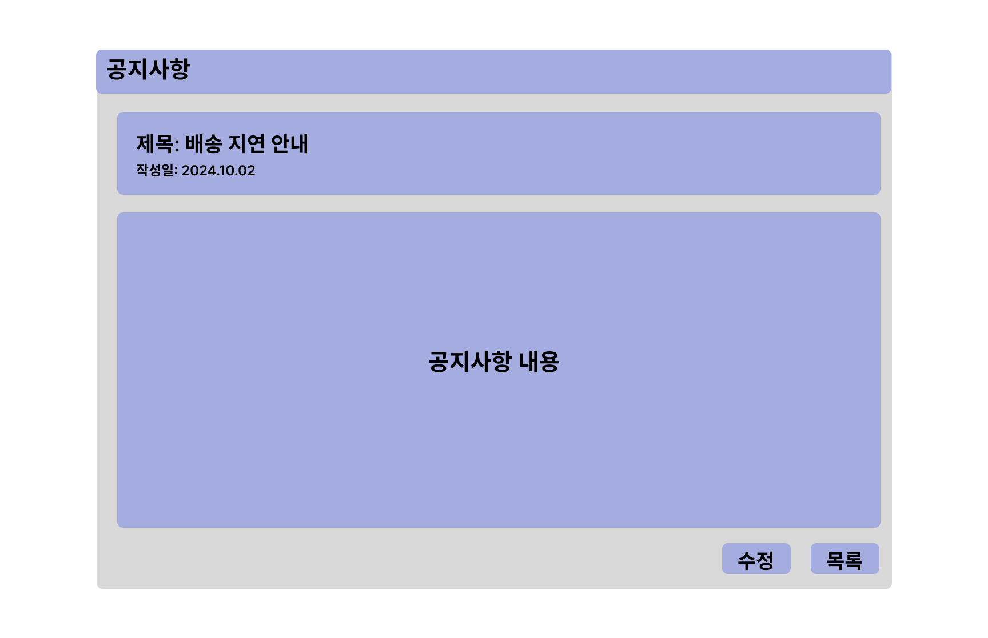
20. 공지사항 상세
1. 수정
- 관리자만 활성화
- 클릭 시 게시글 수정으로 이동
2. 목록
- 클릭 시 공지사항 목록으로 돌아가기
①
②

Slide 24
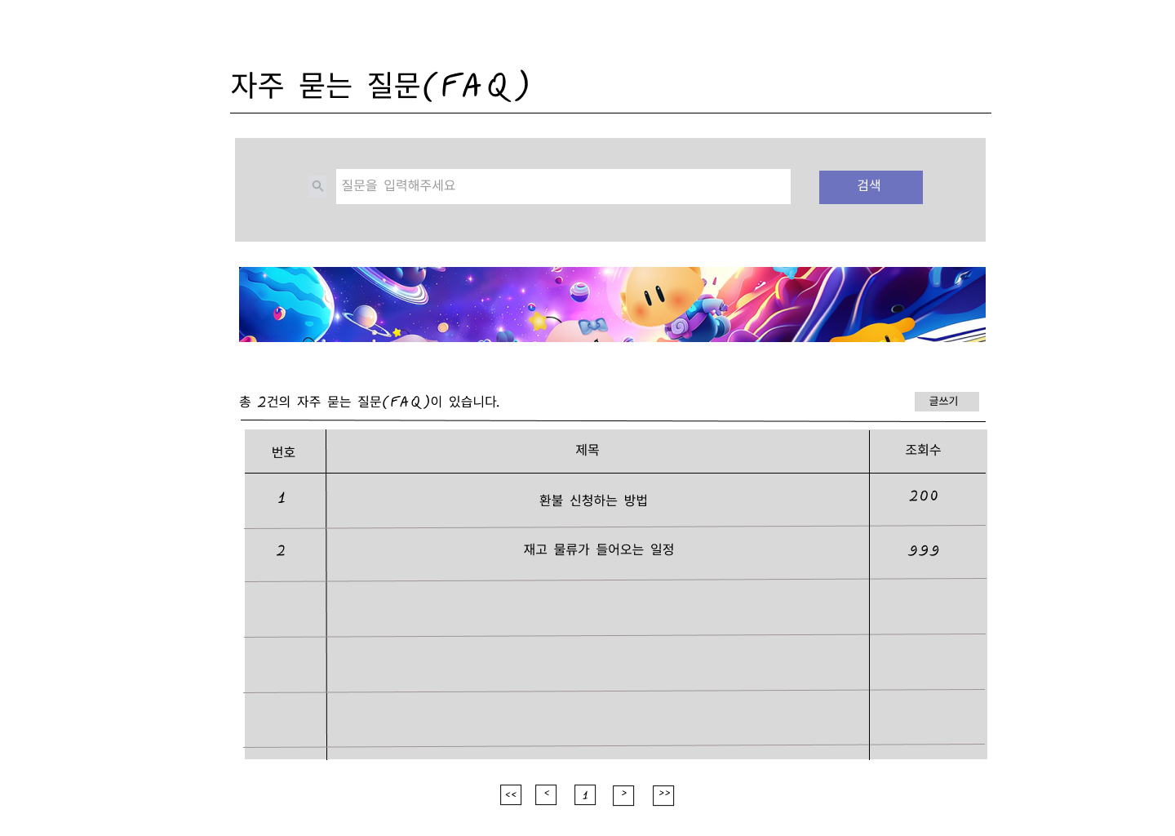
21. 자주 묻는 질문(FAQ)
①
1. 검색
- 제목을 키워드로 검색하여 조회
2. 글쓰기
- 관리자만 활성화
- 게시글 쓰기로 이동
3. 자주 묻는 질문
- 클릭 시 해당 FAQ상세로 이동
4. 페이징
- 10페이지 중 원하는 페이지로 이동
- 다음, 이전, 끝페이지, 처음페이지 버튼있음
②
③
④

Slide 25
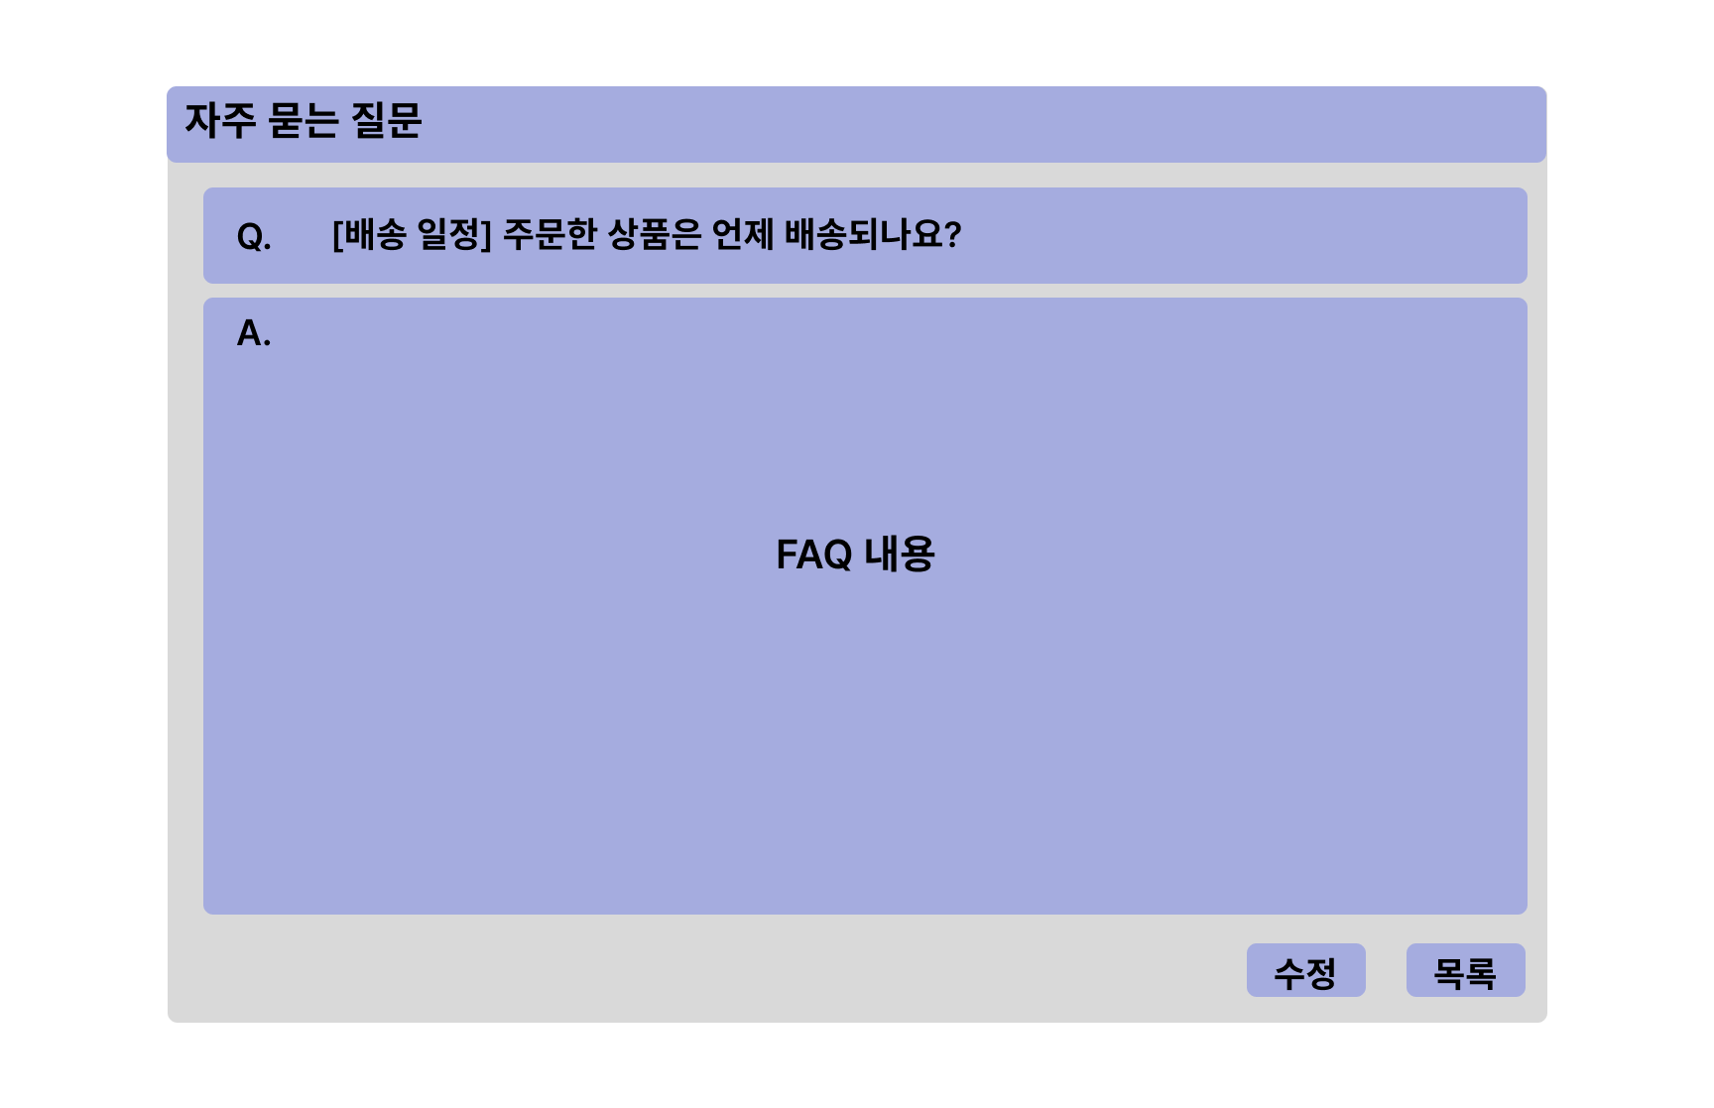
22.자주 묻는 질문(FAQ) 페이지
1. 수정
- 관리자만 활성화
- 클릭 시 게시글 수정으로 이동
2. 목록
- 클릭 시 공지사항 목록으로 돌아가기
1
①
②

Slide 26
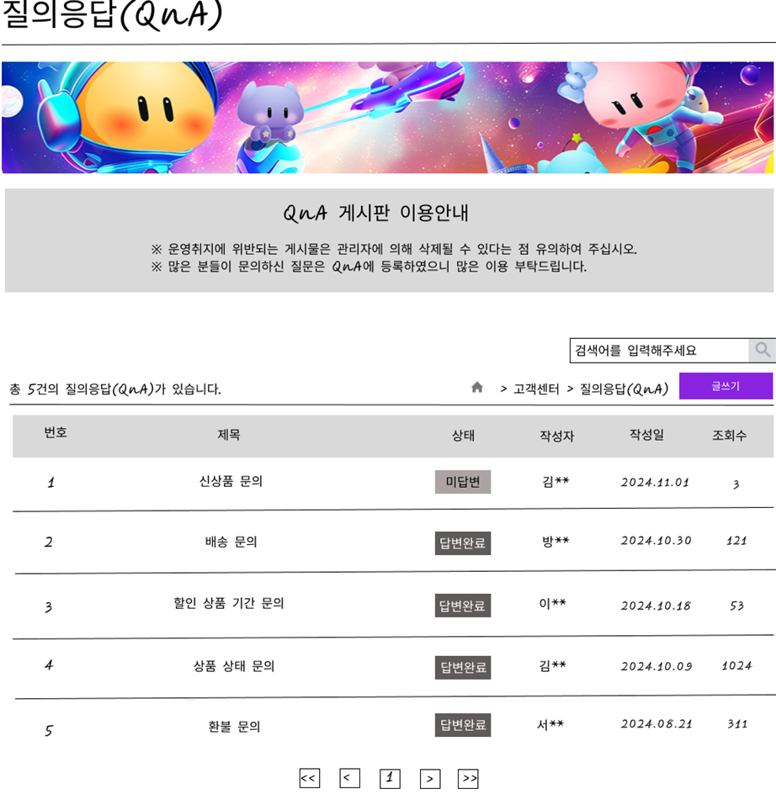
23. QnA 페이지
1. 검색
- 제목을 키워드로 검색하여 조회
2. 글쓰기
- 회원만 활성화
- 글쓰기 페이지로 이동
3. QnA
- 클릭 시 해당 QnA상세로 이동
4. 답변 여부
- 답변이 아직 안 달렸으면 미답변
- 답변이 달렸으면 답변완료
5. 페이징
- 10페이지 중 원하는 페이지로 이동
- 다음, 이전, 끝페이지, 처음페이지 버튼있음
①
②
③
④
⑤

Slide 27
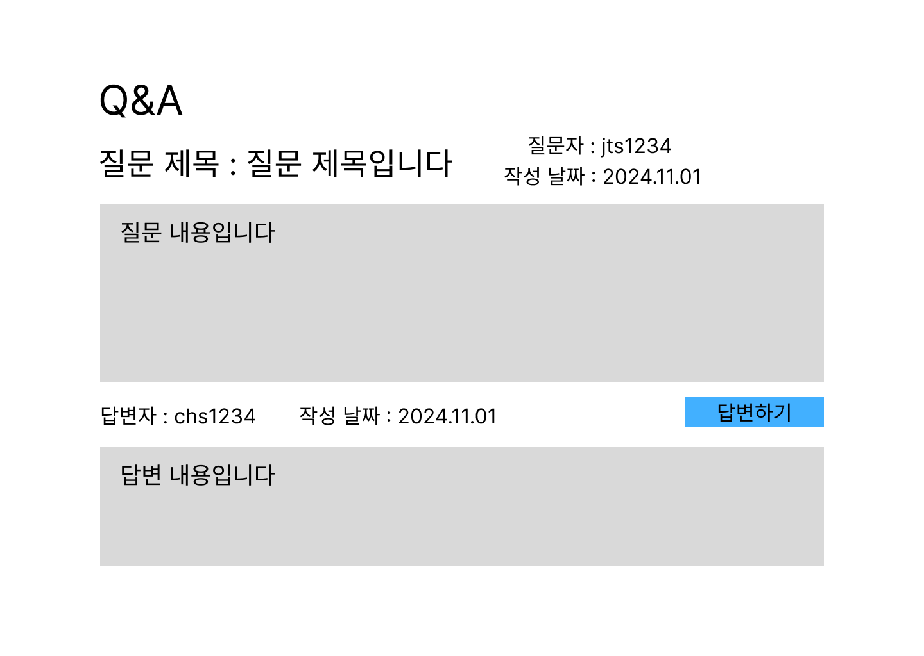
24. Q&A 상세
1. 답변하기
- 관리자만 활성화
- 클릭 시 게시글쓰기 페이지로 이동(답글속성으로)
2. 답변내용
- 답변이 달리지 않았다면 기본값은
“답변이 아직 없습니다.”
①
②

Slide 28
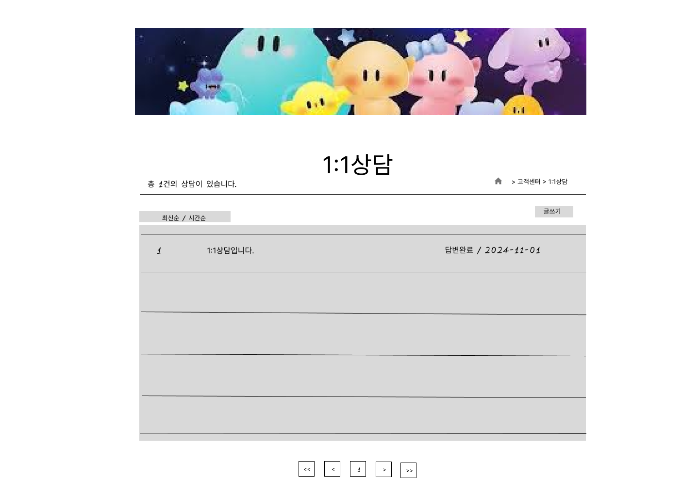
25. 1:1 상담
1. 정렬
- 최신순/시간순으로 글들을 정렬
2. 상담글쓰기
- 회원이 클릭시 게시글쓰기 페이지로 이동
- 관리자와 비회원은 비활성화
3. 상담글
- 클릭 시 해당 상담글 상세로 이동
- 회원은 자신의 상담글만 조회가능
- 관리자는 모든 상담글 조회가능
4. 답변여부
- 답변이 아직 안 달렸으면 미답변
- 답변이 달렸으면 답변완료
5. 페이징
- 10페이지 중 원하는 페이지로 이동
- 다음, 이전, 끝페이지, 처음페이지 버튼있음
①
②
③
④
⑤

Slide 29
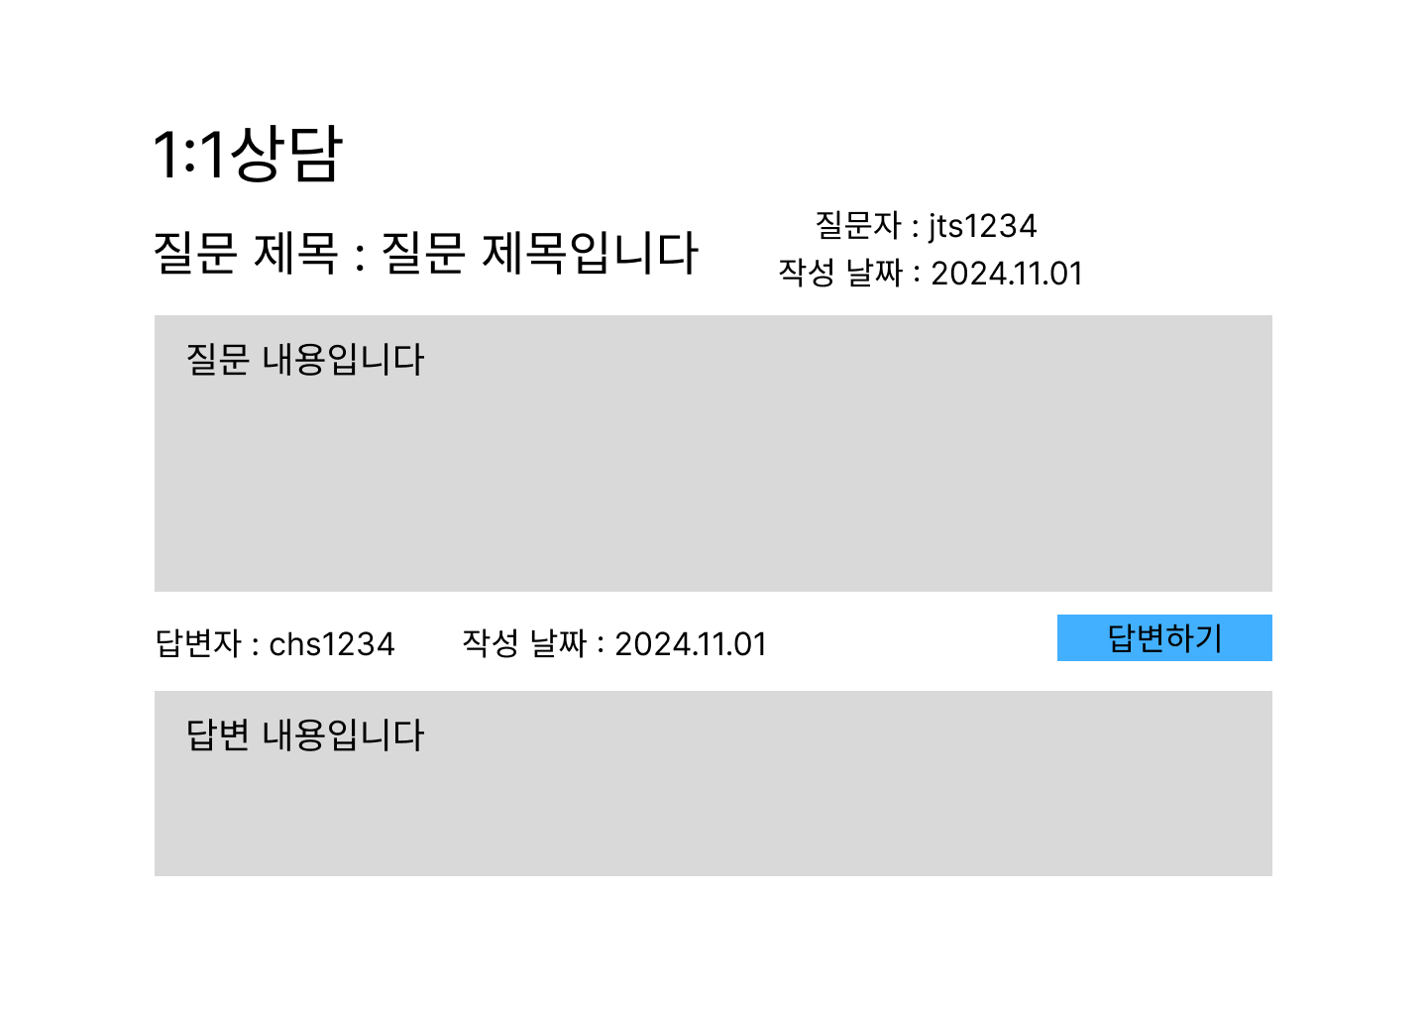
26. 1:1상담 상세
1. 답변하기
- 관리자만 활성화
- 클릭 시 게시글쓰기 페이지로 이동(답글속성으로)
2. 답변내용
- 답변이 달리지 않았다면 기본값은
“답변이 아직 없습니다.”
①
②

Slide 30
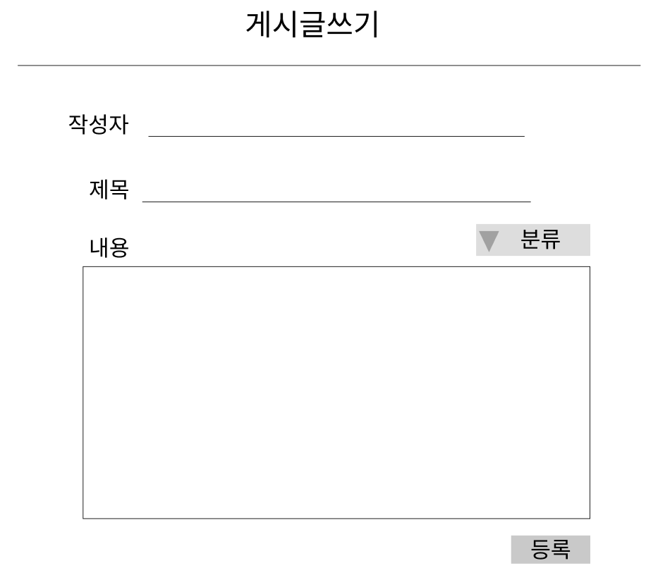
27. 게시글 작성 페이지
1. 로그인한 유저 아이디 가져와서 표시
2. 게시글 제목 작성
3. 게시글의 카테고리 분류 기능
4. 내용 작성
5. 등록 버튼
①
②
③
④
⑤

Slide 31
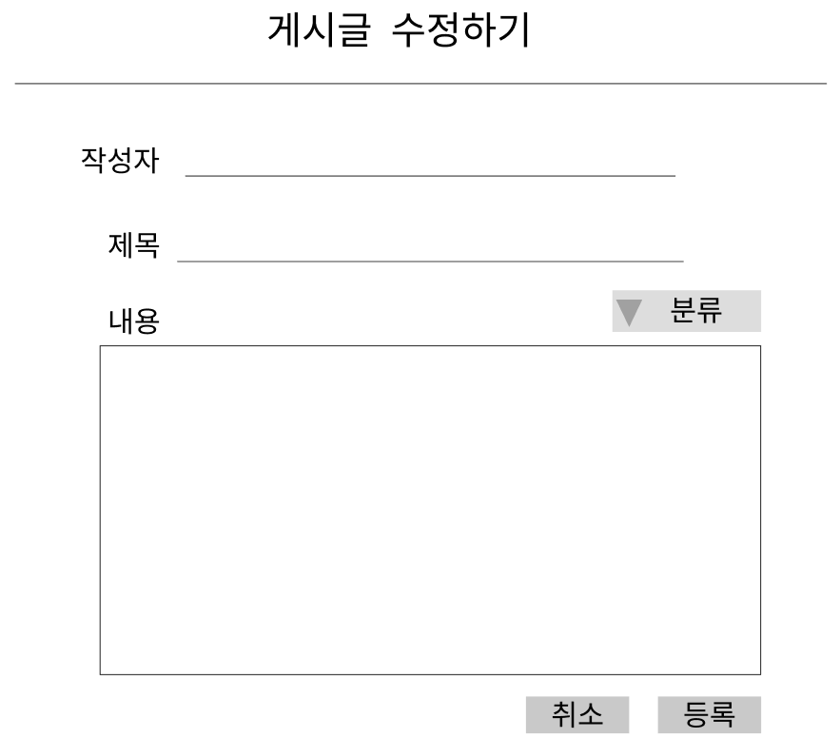
28. 게시글 수정 페이지
1. 로그인한 유저 아이디 가져와서 표시
2. 게시글 제목 작성
3. 게시글의 카테고리 분류 기능
4. 내용 작성
5. 취소, 등록 버튼
①
②
③
④
⑤

Slide 32
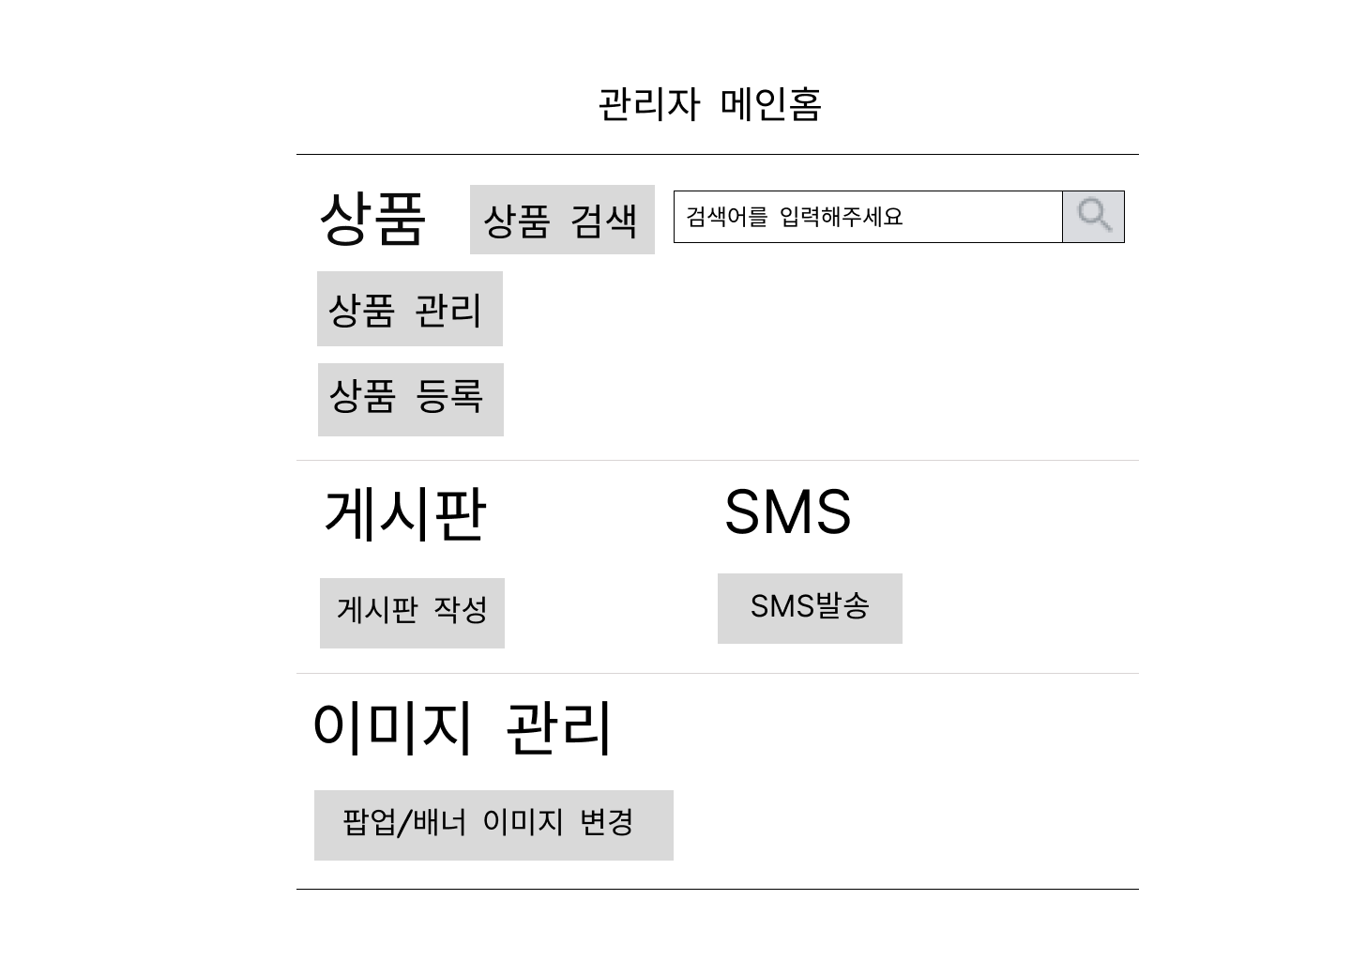
29. 관리자 메인
1. 상품 검색
- 검색창에 주문번호, 주문자명, 상품명
검색시 해당 물품의 정보를 리스트로
출력
2. 상품 관리
- 등록되어 있는 상품의 정보를 리스트로
출력하고 수정 가능
3. 상품 등록
- 상품의 정보를 작성하고 등록할 수 있는
페이지로 이동
4. 게시판 작성
- 게시판 페이지로 이동하여 게시판을
등록/수정/삭제가 가능
5. SMS발송
- 관리자의 SMS 일반 및 그룹 발송 가능
6, 팝업/배너 관리
- 팝업/배너의 이미지 및 링크를 수정 가능
①
②
③
④
⑤
⑥

Slide 33
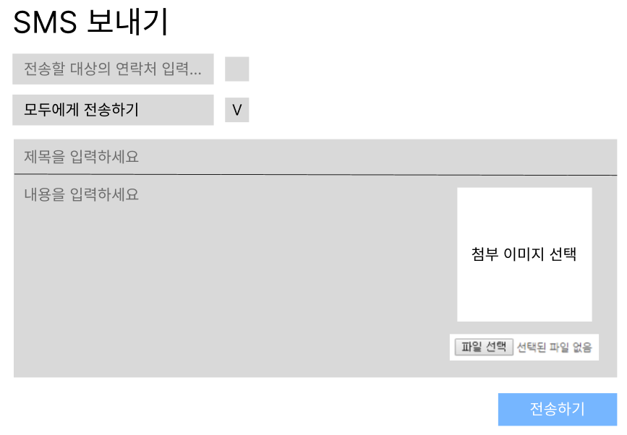
30. SMS 발송 페이지
1. 전송할 대상 선택
- 연락처 입력 또는 모두에게 전송
2. 제목과 내용 입력
3. 이미지 첨부 기능
4. 전송하기 버튼
①
②
③
④

Slide 34
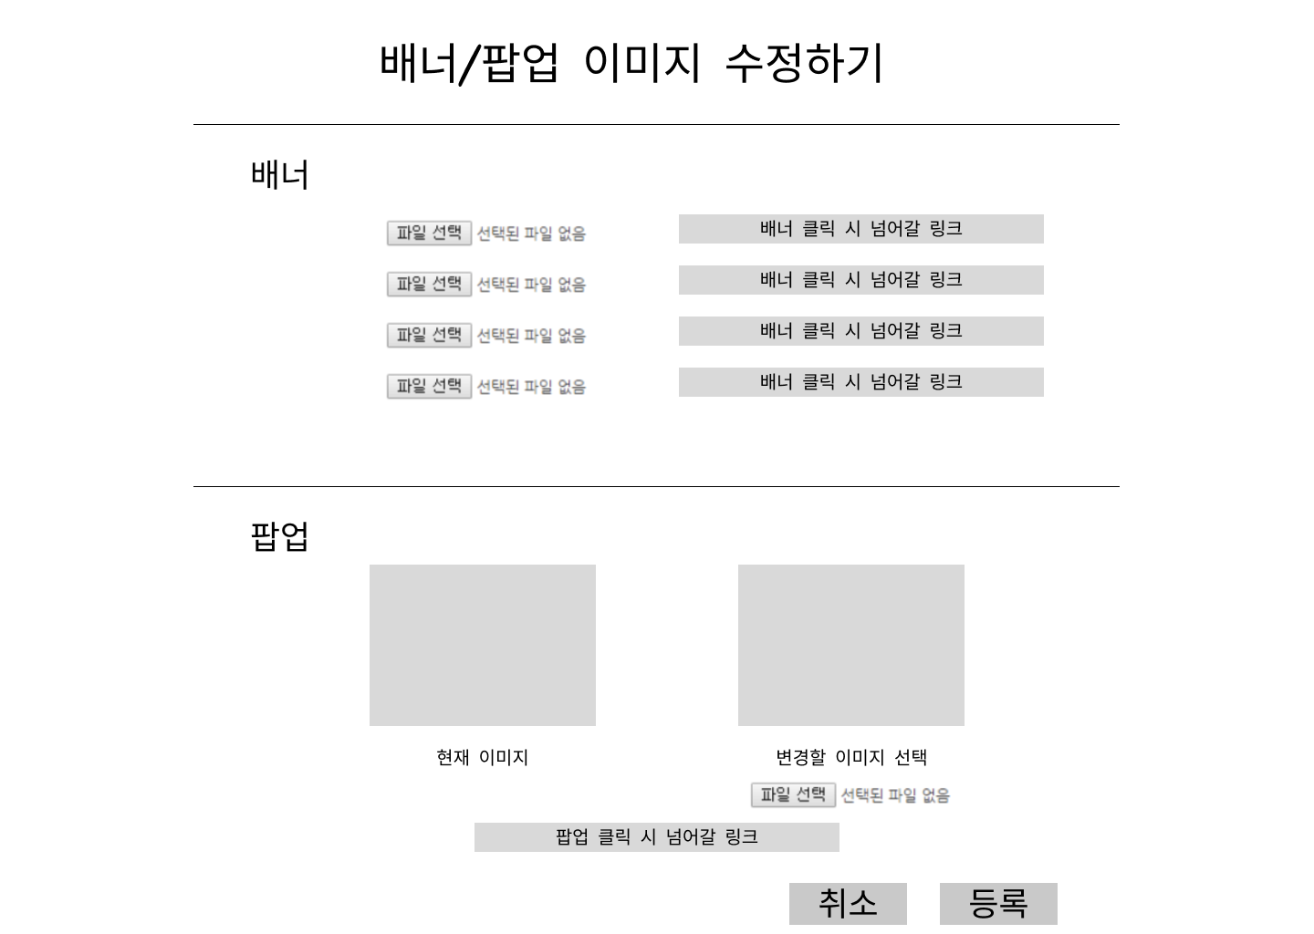
31. 팝업/배너 관리 페이지
1. 배너 이미지 선택
- 배너에 사용할 이미지파일 선택
2. 링크
- 배너 클릭 시 이동할 링크 설정
3. 팝업 이미지 선택
- 팝업에 사용할 이미지파일 선택
4. 전송하기 버튼
- 팝업 클릭 시 이동할 링크 설정
5. 취소
- 작업했던 내용들을 취소하고 이전 페이지로 이동
6. 등록
- 작업한 내용들을 반영하고 이전 페이지로 이동
①
②
③
④
⑤
⑥

